Slide 1


Третий Форум золотопромышленников
Республики Казахстан
16 июня 2022 года
г. Нур-Султан

Slide 2
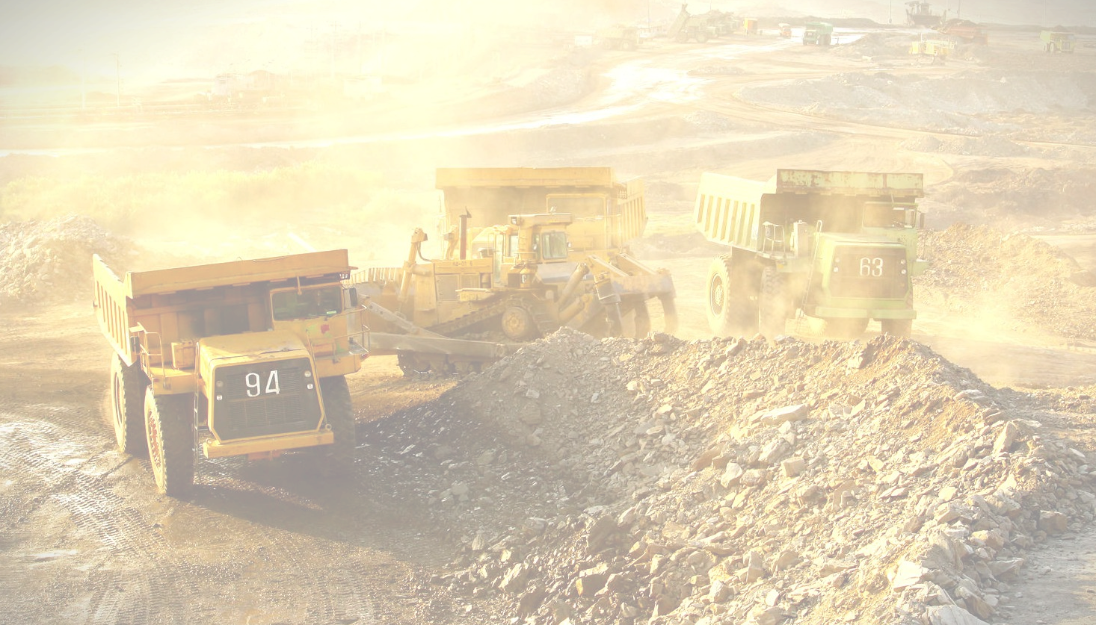





Добыча и производство золота в РК
Производство
2020
2021
Добыча (млн.тн.)
26,4
33
Золото в концентратах (тыс.тн.)
443,1
516,5
Золото необработанное и полуобработанное или в виде порошка (тн.)
114,7
117
Золото аффинированное (тн.)
66,6
67,8

Slide 3
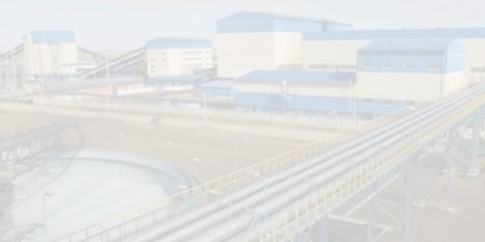



Строительство золотоизвлекательных фабрик
До конца 2024 года завершится строительство 5 ЗИФ.
Предприятия будут выпускать около 15 тонн золота в сплаве Доре.
ТОО «RG Gold».
Завершение строительства горно-металлургического комплекса в Акмолинской области. ЗИФ будет перерабатывать 5 млн тонн первичной золотосодержащей руды в год
2. Monterra Group AG. Проектная мощность – до 10 т золота в сплаве Доре в год
3. Строительство второй очереди ЗИФ АО «Golden Compass Capital». Фабрика будет
выпус­кать 430–570 кг золота в сплаве Доре ежегодно, то есть фактически удвоит
производство.
4. ТОО «Eastern Gold». Компания планирует производить 150 кг золота в сплаве Доре ежегодно
5. ТОО «Aina Resources». Мощность ЗИФ составит 322,2 кг золота сплава Доре в год
Совокупное производство золота в сплаве Доре может увеличиться
после 2022 года на 3,7 %, до 122,5 тонн , а после 2023-го – на 12,5 %, до 132,9 тонн.

Slide 4
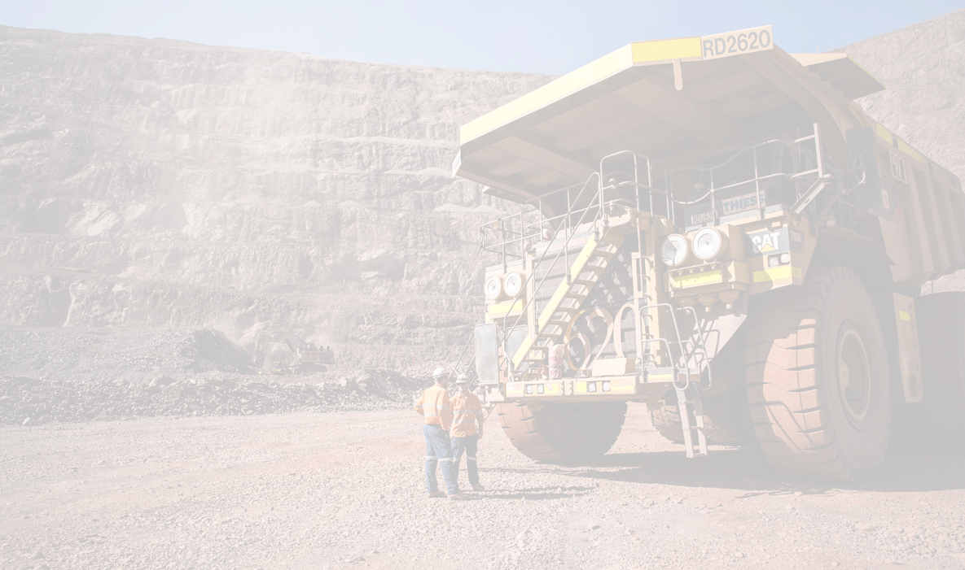


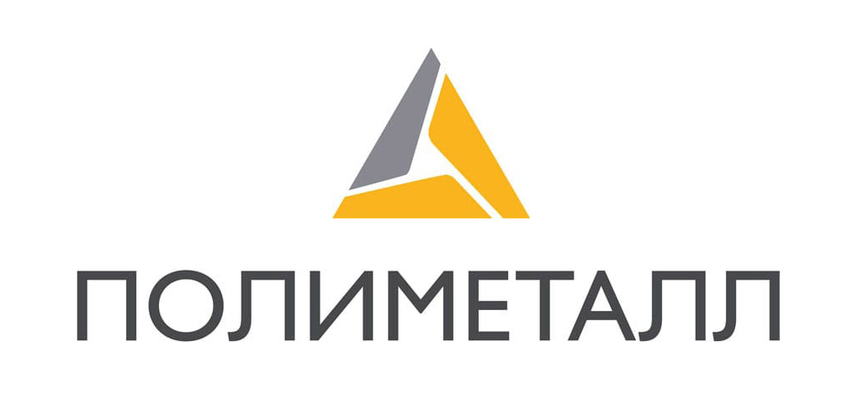

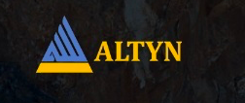

Ассоциация Dragmet
Зарегистрирована в качестве юридического лица 8 апреля 2019 г.
Учреждена 6-ю ведущими предприятиями отрасли

Slide 5


Ассоциация Dragmet
Члены Ассоциации обеспечивают около 40 % производства золота в Республике Казахстан
АО «АК «Алтыналмас»
ТОО «Полиметалл Евразия»
ТОО «Корпорация Казахмыс»
ТОО «RG Gold»
ТОО «Казахалтын»
ТОО «Казахалтын Technology»
ТОО «ГМК «Васильевское»
ТОО «Бакырчикское горнодобывающее предприятие»
АО «Варваринское»
АО «Майкаинзолото»
ТОО «ГМК «Аltyn ММ»
ТОО «Брендт»
ТОО «QAZAQ DIAMONDS Ltd»
ЧКОО «СРК Консалтинг (Казахстан) Лимитед» (Великобритания)
ТОО «Полюс Казахстан»
16. ТОО «ГДП «Байлюсты-Алтын»
17. ТОО «Толагай Кен»
18. ТОО «Эдванс Майнинг Технолоджи»
19. ТОО «Фирма «Балауса»
20. ТОО «Karazhal Operating (Каражал Оперейтинг)»
21. ТОО «ГК «AKSU RESOURCES»
22. АО «Golden Compass Capital»
23. ТОО «Тау-Кен Алтын»
24. ТОО «ARGO RESOURCES»
25. 23. ТОО «IRKAZ METAL CORPORATION»
26. ТОО «K-Exploration»
27. ТОО «Альголд»
28. ТОО «Iron Concentrate Company»
29. ОО «Союз вольных старателей Республики Казахстан»

Slide 6
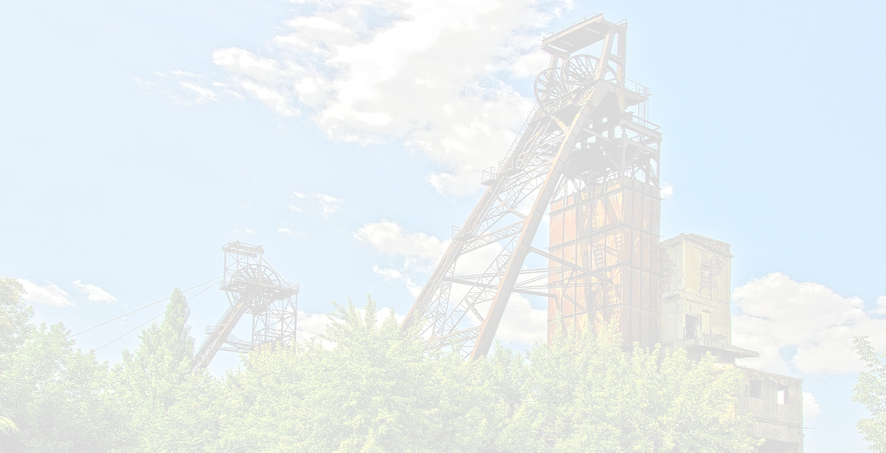



Ассоциация Dragmet
НАШИ ЮБИЛЯРЫ
ТОО «Казахалтын» и АО «Майкаинзолото» - 90-летие
Аффинажный завод ТОО «Казахмыс Смэлтинг» – 25-летие
ТОО «Брендт» – 20-летие

Slide 7


Наши достижения
Проект Закона Республики Казахстан «О внесении изменений и дополнений
в некоторые законодательные акты Республики Казахстан
по вопросам налогообложения»
Вводятся два новых пункта в статью 394 по отмене НДС при реализации необработанных драгоценных металлов, лома и отходов драгоценных металлов и сырьевых товаров, содержащих драгоценные металлы, субъектам производства драгоценных металлов, а также при реализации аффинированного золота субъектами производства драгоценных металлов субъектам производства ювелирных и других изделий, осуществляющих деятельность на территории Республики Казахстан.
0

Slide 8

Наши достижения
Проект Закона Республики Казахстан «О внесении изменений и дополнений
в некоторые законодательные акты Республики Казахстан по вопросам налогообложения»
Из статьи 683 НК РК на 3 года исключается старательская деятельность, что позволит физическим лицам, имеющим старательскую лицензию, регистрироваться в качестве ИП по упрощенному порядку и идентифицировать деятельность как малый бизнес.

Slide 9

Наши достижения
Указ Президента Республики Казахстан от 11 июня 2022 года № 923 «О внесении дополнения в
Указ Президента Республики Казахстан от 14 марта 2022 года № 830
«О мерах по обеспечению финансовой стабильности Республики Казахстан»
Запрет на вывоз аффинированного золота не распространяется на случаи вывоза аффинированного золота, полученного после переработки иностранного сырья, ввезенного на территорию РК с территории государства, не являющегося членом ЕАЭС, и заявляемого под таможенную процедуру «реэкспорта», а также вывоза аффинированного золота, полученного после переработки давальческого сырья государства, являющегося членом ЕАЭС, с последующим вывозом аффинированного золота на территорию того же государства-члена ЕАЭС.

Slide 10

Наши достижения
Оказано содействие по согласованию Постановления РК по Правилам (Методики) ценообразования на золотосульфидный концентрат двойной упорности с повышением содержания мышьяка в интересах члена Драгмет - ТОО «Полиметалл Евразия»
По инициативе Ассоциации в Перечень приоритетных видов товаров включены «Крошка и порошок из природных или искусственных драгоценных или полудрагоценных камней, из алмазов»
Проведено совещание, организованное Ассоциацией, с участием представителей ТОО «Тау-Кен Алтын» и ОО «Союз вольных старателей Республики Казахстан» в целях решения вопроса сдачи золота на аффинажный завод

Slide 11
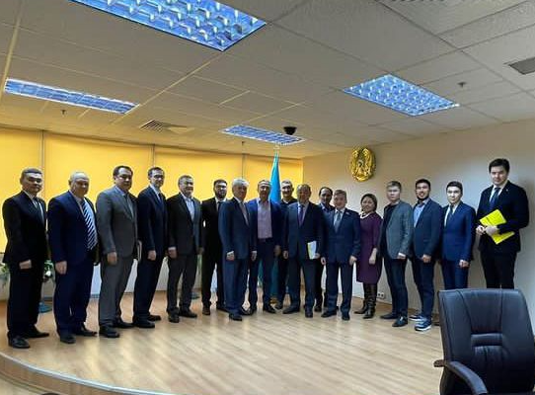
Наши достижения
Ассоциация вошла в состав Общественного совета Министерства индустрии и инфраструктурного развития Республики Казахстан

Slide 12
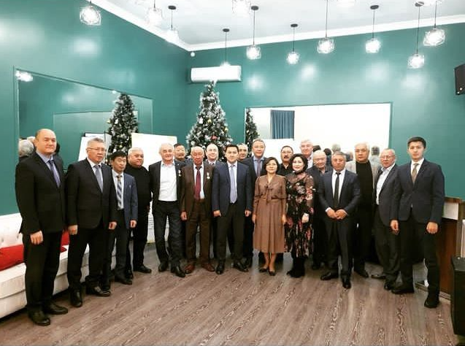
Наши достижения
В честь празднования 30-летия Независимости Республики Казахстан Ассоциация выступила инициатором награждения 158 работников отрасли ведомственными наградами и медалями

Slide 13
Наши достижения
В рамках деятельности экспертного совета по вопросам частного предпринимательства при Министерствах экологии, геологии и природных ресурсов, финансов, индустрии и инфраструктурного развития Республики Казахстан проведена экспертиза по 714 проектам НПА
Оказано содействие в получении ее членами разрешения на многократный въезд в Республику Казахстан иностранной рабочей силы
Для предотвращения остановки работ горнорудных компаний оказано содействие по доставке в период чрезвычайного положения средств взрывания и взрывчатых веществ до их месторождений
Ассоциация вошла в состав Рабочей группы по рассмотрению вопросов по реформированию НПП «Атамекен»
При содействии Ассоциации после 10-летнего простоя возобновляет свою работу компания Байлюсты

Slide 14
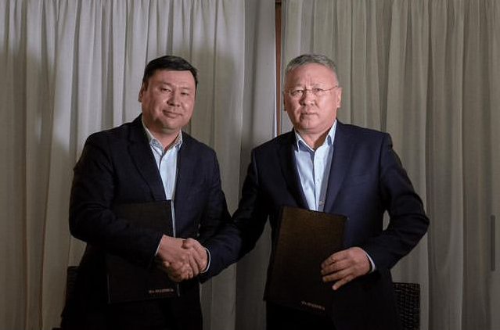
Наши достижения
Ассоциация совместно с Tech Garden проведен Business Meeting Golg 4.0 на тему «Технологии Индустрии 4.0 для золотодобывающих предприятий»

Slide 15
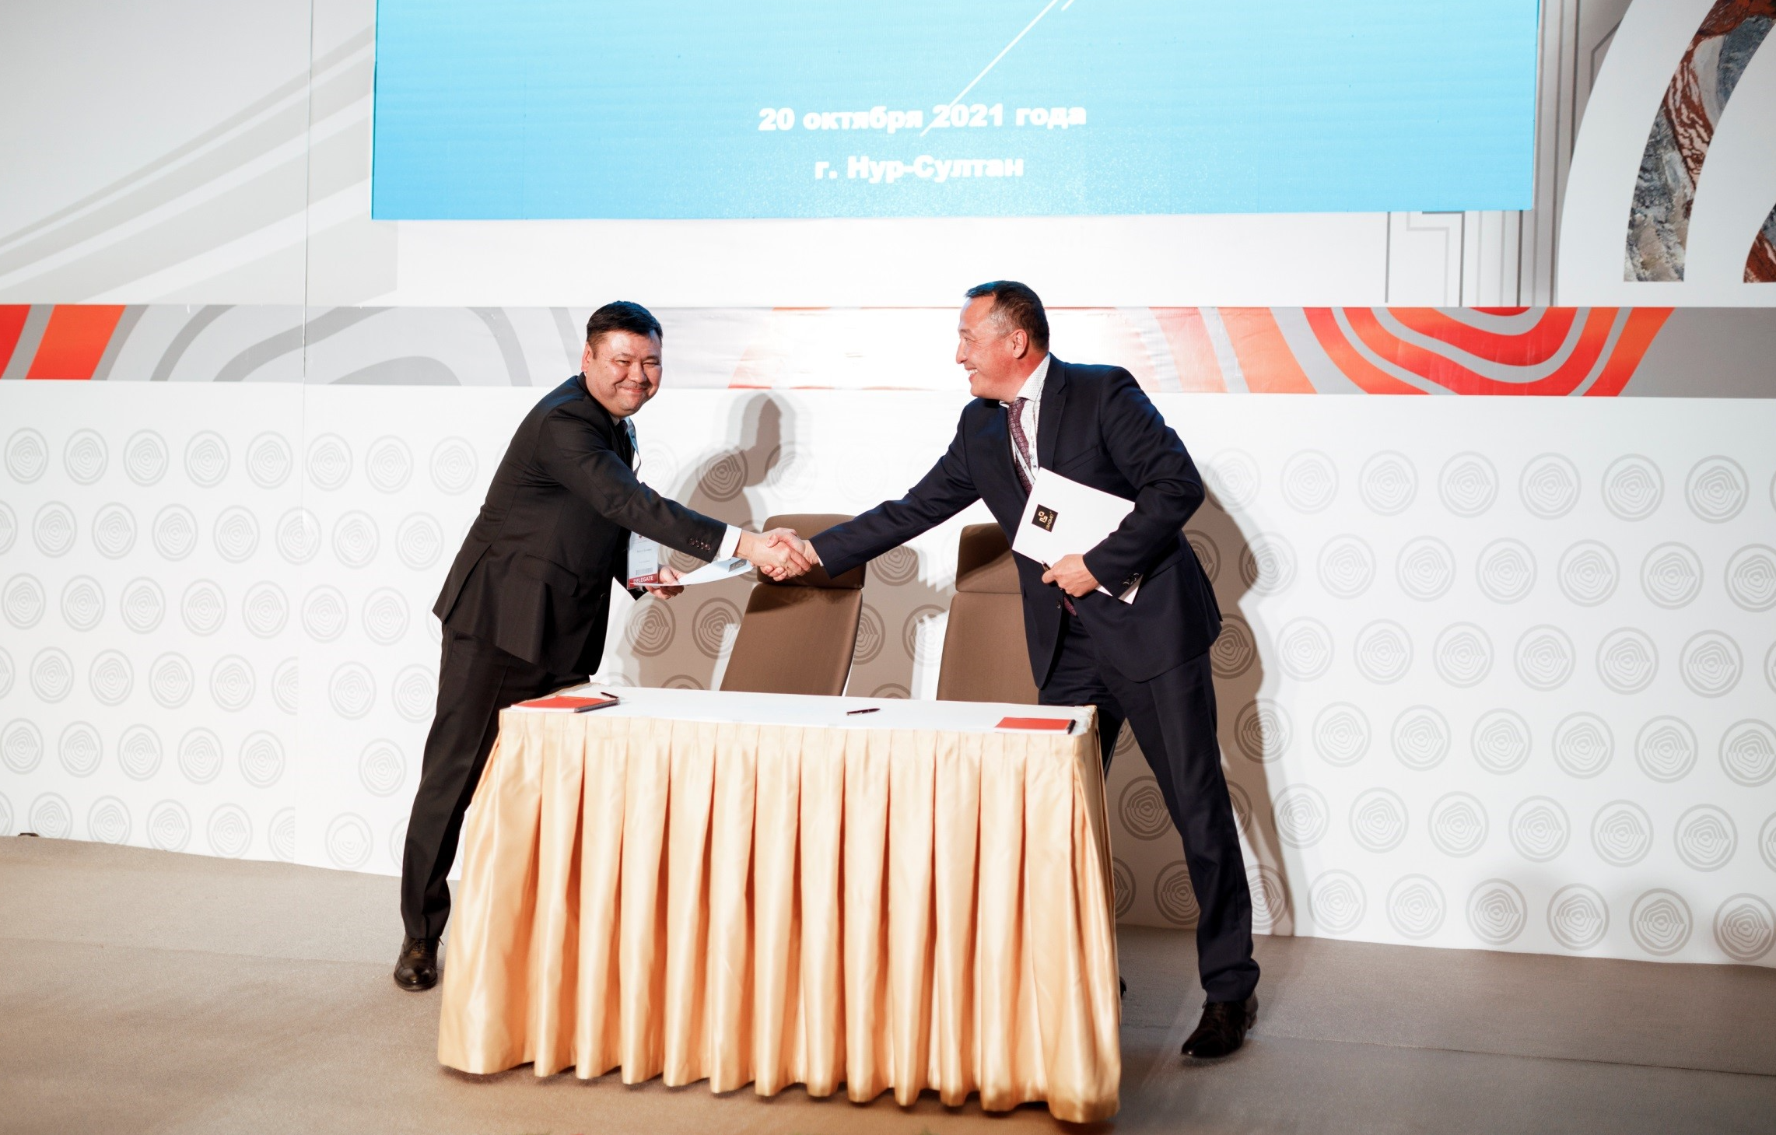
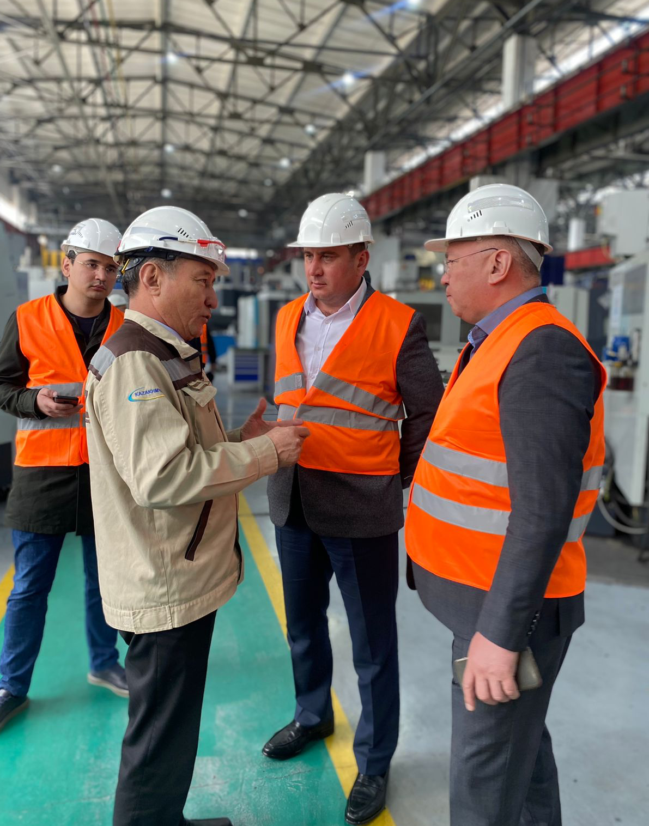
Наши достижения

Slide 16
Ассоциация Dragmet
Спасибо за внимание!
Приглашаем к сотрудничеству!

